Slide 1
SpyTorch 4
순천향대학교
컴퓨터시스템연구실
이인규
24.07.08
Notes:
이번 세미나에서는 저번 세미나에 이어서 브라이언투의 튜토리얼 두번째 내용을 준비했습니다.

Slide 2
목차

Slide 3
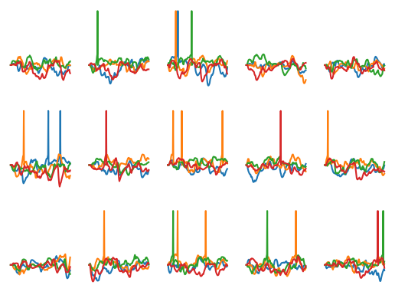
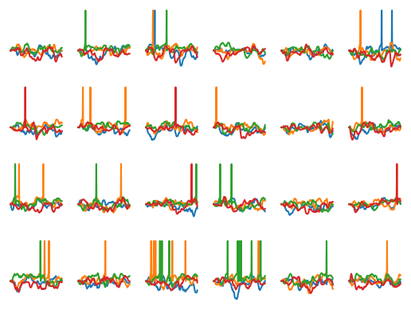
막전위 추적 그래프
Dim(3, 5)일 경우 총 15개의 데이터 출력(4)을 볼 수 있음
Dim(4, 6)일 경우 총 24개의 데이터 출력(4)을 볼 수 있음

Slide 4
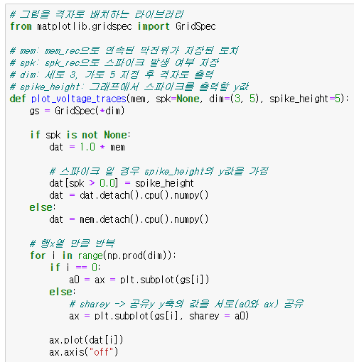
막전위 추적 그래프
Matplotlib를 이용해 막전위 값을 추적할 수 있다.
현재 GPU 공간에서 연산을 사용하고 있기 때문에 cpu 공간으로 이동하는 코드가 필요

Slide 5
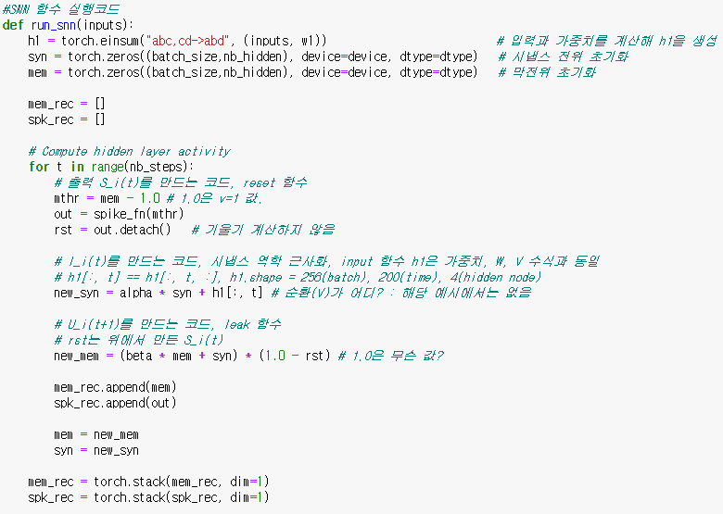
SNN 코드 (입력층-> 은닉층)
기존(위의)의 코드와 동일

Slide 6
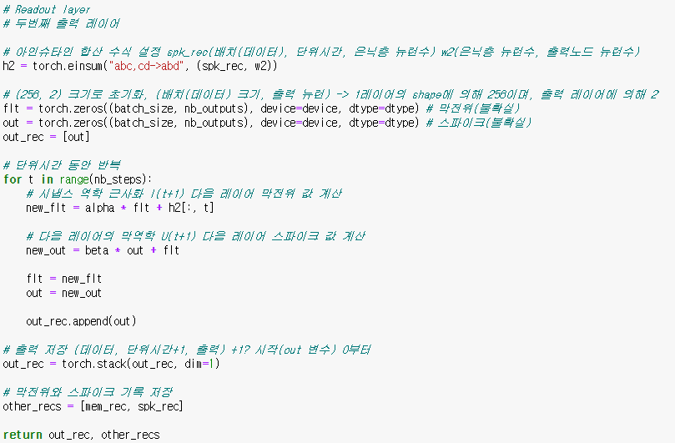
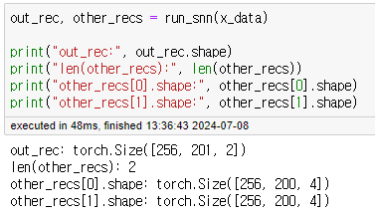
SNN 코드 (은닉층 -> 출력층)
flt, out 변수를 (256, 2)의 크기로 출력
1 epoch 만큼 학습이며,
(256, 201, 2)의 출력을 반환
막전위와 스파이크를 기록 후 출력

Slide 7
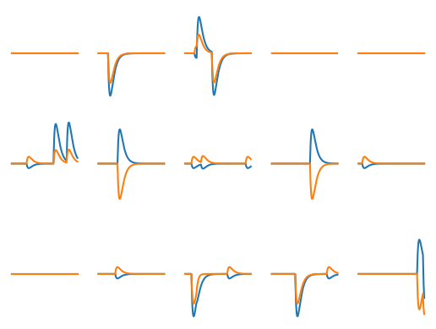
Out.rec 변수 값 확인
막전위의 변화와 음/양 방향으로 스파이크 발생 확인

Slide 8
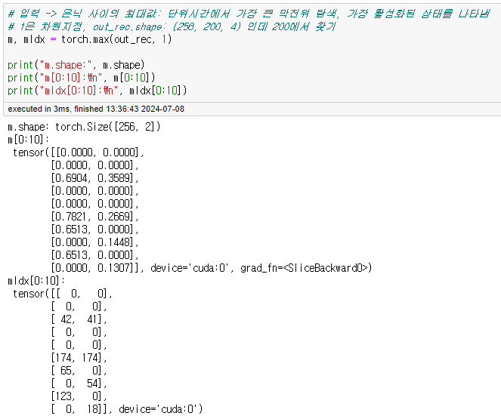
출력값 활성화 함수 도입
출력값을 통해 라벨을 알기 위해서
활성화 함수 도입
200 단위 시간 동안
가장 활성화(막전위가 가장 큰)
값을 사용

Slide 9
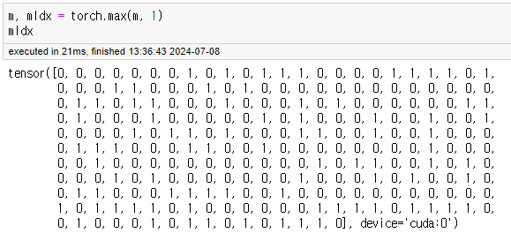
출력값 활성화 함수 도입
한번 더 max 함수를 사용해서 2개의 뉴런 중 막전위가 큰 값을 가진 인덱스가 라벨이 된다.

Slide 10
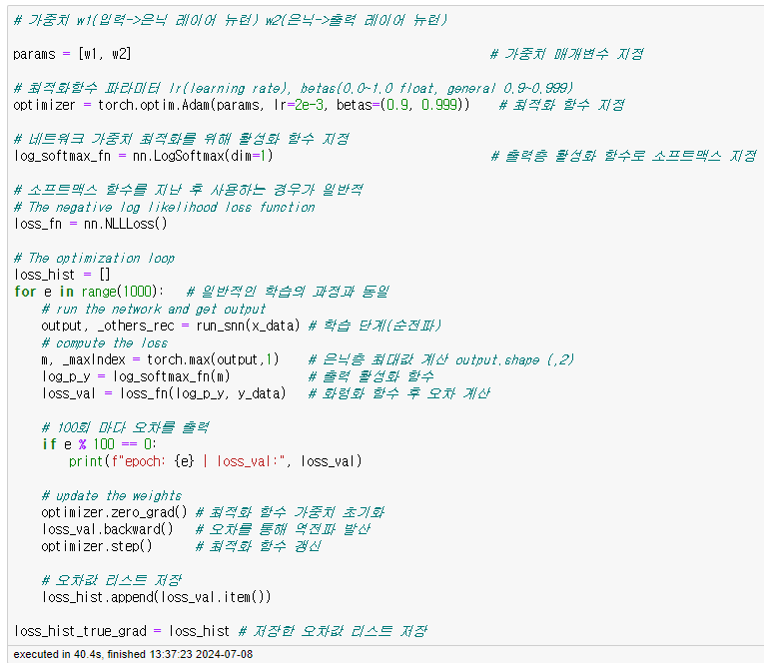
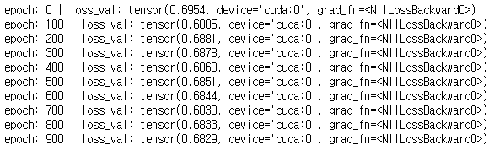
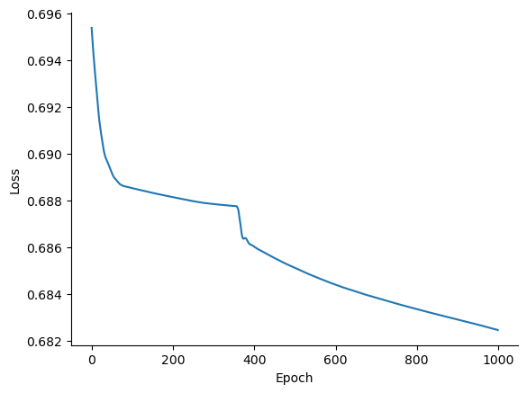
지도 학습

Slide 11
정확도가 낮게 나오는 이유
은닉층의 비선형성이 무한해지는 임계값 교차점을 제외한 모든 곳에서 도함수가 0이기 때문이다.
이때 은닉층(w1)의 가중치들은 업데이트 되지 않고 유지됨
따라서 은닉층 가중치들이 학습되도록 수정되어야 함

Slide 12
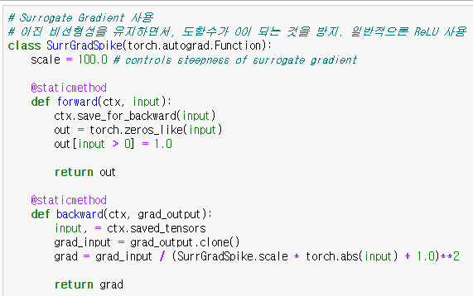
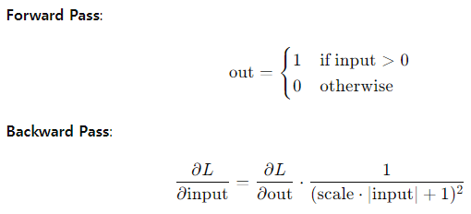

정확도 문제 해결 – SurroGate Gradient

Slide 13
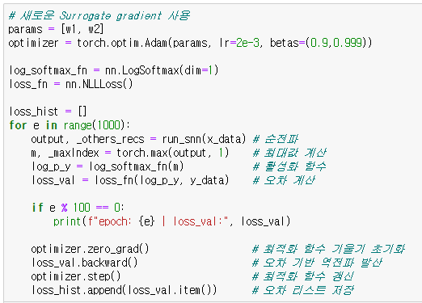
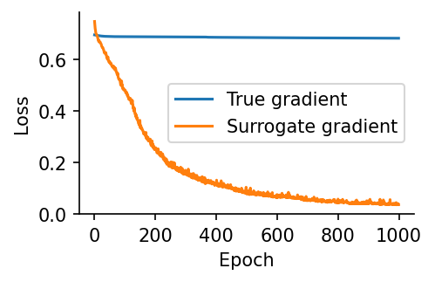

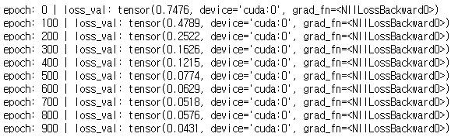
새로운 loss 함수 도입 후 학습
Surrogate gradient를 통해 도함수 문제 해결로 정확도가 향상된 것을 알 수 있음

Slide 14
자료
내 SNN Github https://github.com/DevelopLee20/SNN
내 SNN Surrogate 참고자료 https://github.com/DevelopLee20/SNN/blob/master/spytorch/notebooks/SpyTorchTutorial1.ipynb
해당 코드 참고 파일 https://github.com/DevelopLee20/SNN/blob/master/jupyters/Surrogate-Tutorial-1-Study.ipynb

